Slide 1
教案名稱： 「失焦的排球賽」 本教案製作者：毛俞婷
授課老師：（空白）

Slide 2
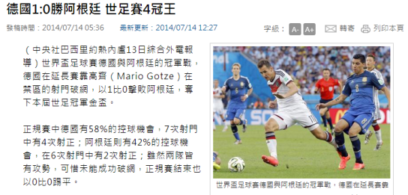
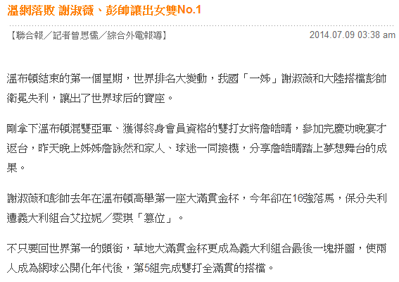
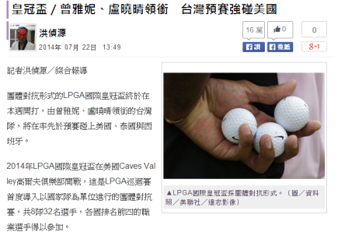
活動一：我們一起看的體育新聞
圖片來源：
http://www.cna.com.tw/news/firstnews/201407145001-1.aspx
http://www.nownews.com/n/2014/07/22/1333442
http://udn.com/NEWS/SPORTS/SPO2/8792252.shtml
Notes:
※請各組就所蒐集到的體育新聞標題寫在黑板上。
※由教師帶領，請全班一起彙整體育新聞標題的報導重點。(如：比數、比賽時間、比賽隊伍、各隊策略、比賽結果、犯規事項等等)

Slide 3
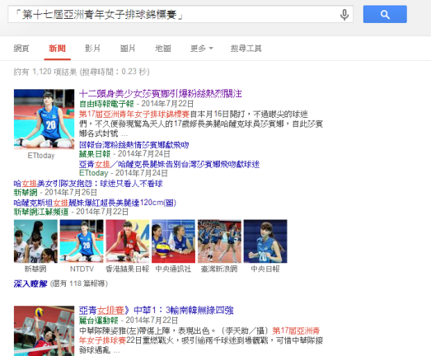
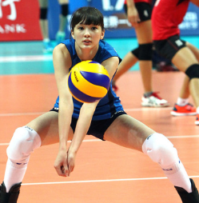
活動一：我們一起看的體育新聞
她是誰？
圖片來源：
http://www.ettoday.net/news/20140724/381839.htm
Notes:
※請教師以投影設備，投影以「第十七屆亞洲青年女子排球錦標賽」作為關鍵字之新聞搜尋結果，並請學生想想看，此次的亞洲青年女子排球錦標賽的新聞報導標題重點，與其他的體育新聞報導重點是否有不同，是否都集中在某位球員身上？
※教師以哈薩克球員莎賓娜之照片詢問學生，是否認識該名球員，並且了解學生是從何處認識此球員，而對於該球員的印象為何？

Slide 4
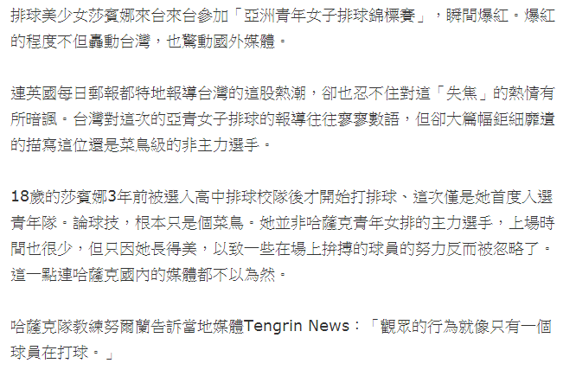
活動二：新聞怎麼說？
閱讀「莎賓娜：台灣粉絲有點過頭了」新聞報導。
圖片來源：
http://www.chinatimes.com/realtimenews/20140726002706-260403
Notes:
※請學生閱讀「莎賓娜：台灣粉絲有點過頭了」報導(http://udn.com/NEWS/LIFE/LIF1/8655579.shtml)。

Slide 5
活動二：新聞怎麼說？
新聞大解析
Who—這則新聞主角是誰？
What—發生什麼事？
When—新聞什麼時候發生的？
Where—新聞發生在哪裡？
Why—造成事件的原因為何？
How—產生怎樣的效益？
Notes:
※新聞閱畢，請學生運用5W1H解析新聞。
①Who—這則新聞主角是誰？(哈薩克球員莎賓娜)
②What—發生什麼事情？(莎賓娜來台來台參加「亞洲青年女子排球錦標賽」，瞬間爆紅，引起關注) ③When—新聞什麼時候發生的？(「亞洲青年女子排球錦標賽」比賽期間) ④Where—在哪裡發生的？(台灣) ⑤Why—造成事件的原因為何？(莎賓娜因出色外型，而在排球賽中爆紅)
⑥How—產生怎樣的效應？(對於媒體和粉絲的失焦，莎賓娜希望大家專注於她在球場的表現)
關注)

Slide 6
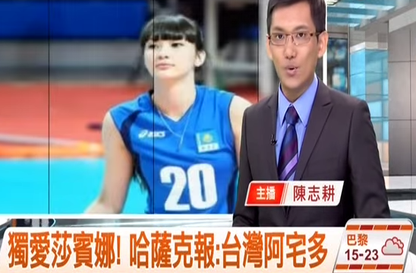
活動二：新聞怎麼說？
圖片來源：
https://www.youtube.com/watch?v=Rk9i4UP6ZQY
Notes:
※教師可輔以「獨愛莎賓娜! 哈薩克報:台灣阿宅多」 (https://www.youtube.com/watch?v=Rk9i4UP6ZQY)之報導，作為補充

Slide 7
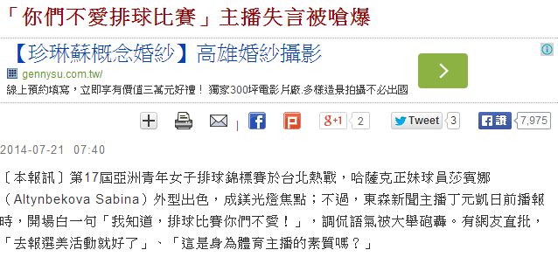
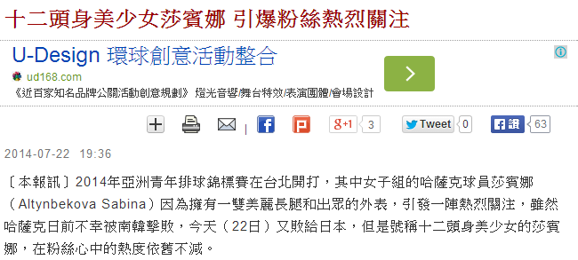
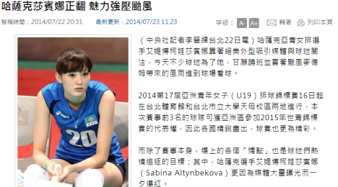
活動二：新聞怎麼說？
以「第十七屆亞洲青年女子排球錦標賽」
作為關鍵字，進行新聞搜尋
重點是？
圖片來源：
http://news.ltn.com.tw/news/sports/breakingnews/1061790
http://news.ltn.com.tw/news/sports/breakingnews/1060032
http://www.cna.com.tw/news/aspt/201407220511-1.aspx
Notes:
※請各組以「第十七屆亞洲青年女子排球錦標賽」作為關鍵字，進行新聞搜尋，每組找出三則與莎賓娜有關的報導，並彙整新聞報導對於莎賓娜的報導重點，例如：
①十二頭身美少女莎賓娜 引爆粉絲熱烈關注(http://news.ltn.com.tw/news/sports/breakingnews/1061790)→長腿、外表出眾
②「你們不愛排球比賽」主播失言被嗆爆(http://news.ltn.com.tw/news/sports/breakingnews/1060032)→身高、外型出色、主播認為大家只會看漂亮球員但不關注比賽
③哈薩克莎賓娜正翻 魅力強壓颱風(http://www.cna.com.tw/news/aspt/201407220511-1.aspx)→絕美外型、長腿、球迷翹班只為看莎賓娜

Slide 8
活動二：新聞怎麼說？
重點彙整：聽老師說
這次對於排球賽的報導重點，與以往的體育新聞報導是否有不同？
想一想，這樣的報導方式，可能帶來怎樣的不良影響呢？
Notes:
※針對各組的彙整重點，教師可說明，這次「亞洲青年女子排球錦標賽」報導中，多數以莎賓娜為重點，再者，報導重點並非莎賓娜在球場上的表現，而是聚焦在她的長相、身材，以及球迷一窩蜂地看正妹，甚至是她的交友條件等等與比賽本身無關的資訊。
※請各組討論後，派一名代表說說看，這樣對於體育新聞的報導內容，與以往的體育新聞報導是否有不同。
※請學生想想看，這樣的報導方式，或許可以馬上吸引大家對於報導的關注，但是，可能會帶來怎樣的不良影響呢？例如：
①模糊比賽焦點
②運動員長得漂亮比球打得好重要
③運動員上場時受干擾
④運動員受到其他隊友排擠
※教師可補充說明，這樣對於運動員「長相」甚至是「女性身材」的強調，都讓體育賽事的報導重點失焦，除了對運動員本身帶來困擾之外，也讓社會大眾只關心運動員的「外表」，而非運動場上的傑出表現。

Slide 9
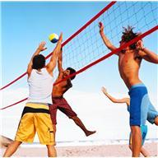
活動三：小小總編輯
請各組討論，針對此次「亞洲青年女子排球錦標賽」，每組提出三種合理且不失焦的報導方式。
全班票選，選出大家公認最適當的報導方式。
這個廣告要販售/行銷的物品或概念是什麼？
廣告要傳達的企業形象是什麼？
Notes:
※請各組學生討論，並提出針對此次「亞洲青年女子排球錦標賽」的三種合理報導方式，讓體育新聞不至於失焦。
※請各組發表討論結果，並進行全班票選，選出大家公認最為適當的報導方式。

Slide 10
本教案結束，謝謝 ☺☺☺

